Slide 1
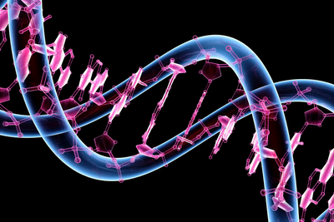
Genética

Slide 2
Contenido
Conceptos básicos
Tipos de genes
La unión de los gametos sucede al chou
Descendencia entre individuos homocigóticos o heterocigóticos
¿Quién es Mendel?
Trabajo de Mendel
Enfermedades genéticas

Slide 3
Conceptos básicos
Estas son palabras que deberás conocer para poder entender lo que viene a continuación.
Genotipo: es el conjunto de genes que un individuo posee.
Fenotipo: es la apariencia externa de un carácter genético.
Gen: segmento de ADN con la información necesaria para producir una determinada proteína.
ADN: es una biomolécula que contiene la información genética para fabricar las proteínas de la célula.
Homocigótico: individuo que posee dos genes iguales.
Heterocigótico: individuos con genes distintos.

Slide 4
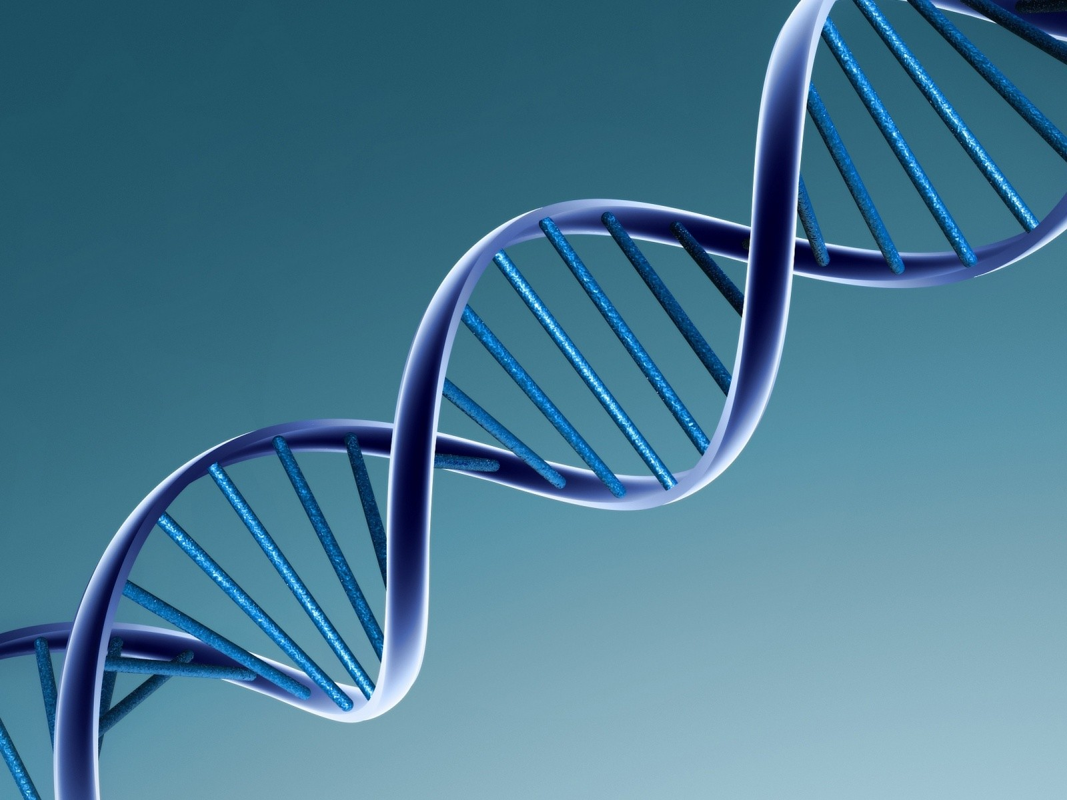
Tipos de genes
Hay tres tipos de genes
·Gen dominante: Se simboliza con las letras mayúsculas.
·Gen recesivo: está bajo el control de los alelos dominantes. Se escriben los dos con letras minúsculas.
·Gen codominante: ninguno de los alelos domina. Se escriben los dos con mayúscula y con un superíndice.

Slide 5
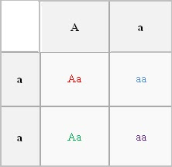
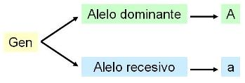
La unión de gametos sucede al chou
La unión de espermatozoides con el óvulo sucede al chou, con independencia de los genes que contenga. Si un espermatozoide ‘A’ fecunda a un óvulo ‘a’, el cigoto tendrá un genotipo Aa. Si es
un espermatozoide
es ‘a’, el cigoto será
aa.

Slide 6
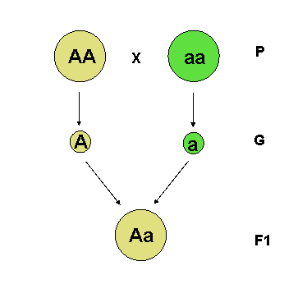
Descendencia entre individuos homocigóticos
La descendencia entre dos progenitores homocigóticos es uniforme y se denomina primera generación filial (F1). En la descendencia de un homocigótico dominante AA es un homocigótico recesivo aa 100% y los hijos serán Aa (Primera lei de Mendel)

Slide 7
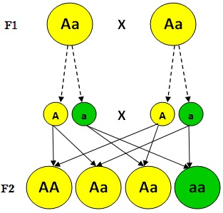
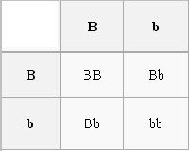
Descendencia entre individuos heterocigóticos
La descendencia entre individuos heterocigóticos, Bb, constituye a la segunda generación filial (F2) o segunda ley de Mendel, con tres genotipos posibles: BB, Bb y bb.

Slide 8
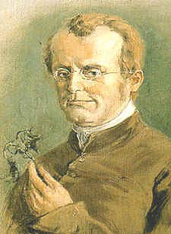
¿Quién es mendel?
Johan Mendel nació en 1822 y en 1843
lo cambió por el de Gregor. Estudió
Teología y ciencias naturales. Durante
muchos años, Mendel observó distintos
caracteres de las plantas del guisante y estudió su comportamiento. Estudiaría alrededor de 30.000 plantas en 10 años,
pudiendo explicar algunas de las leyes
básicas de la genética. La publicación de sus trabajos no fueron bien acogidos por los científicos. Murió sin ser reconocida la importancia de sus trabajos. Al poco de morir, tres científicos redescubrieron y reconocieron la importancia de los trabajos de Mendel como el comienzo de una nueva disciplina llamada genética.

Slide 9
Trabajo de mendel
Mendel explicó la existencia de caracteres dominantes y recesivos, prediciendo como pasan los caracteres de una generación a la siguiente. Tras unos experimentos con las plantas de guisante dedujo que las plantas eran heterocigóticas llegando a estos resultados:
1ª ley de Mendel; al cruzar individuos de razas puras que difieren en un solo carácter, todos los individuos de la descendencia son idénticos.
2ª ley de Mendel; los genes que determinan un carácter se separan durante la formación de los gametos y vuelven a reunirse durante la fecundación.
3ª ley de Mendel: los genes que determinan cada carácter se heredan de forma independiente.

Slide 10
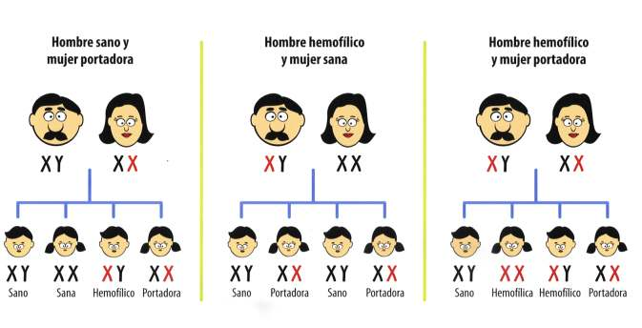
Enfermedades genéticas
Son un tipo de enfermedades que no se deben a agentes patógenos si no que vienen en los propios genes del individuo. Se conocen más de 5000 enfermedades genéticas entre las que destacan el síndrome de Down, la hemofilia, la fibrosa quística, la enfermedad de Huntington...

Slide 11
Know in english
FIIIIIIN

Slide 12
Genetics

Slide 13
Content
Basic concepts
Types of genes
The union of gametes happens to ‘chou’
Offspring between homozygotic and heterozygotic individuals
¿Who is Mendel?
Work of Mendel
Genetics diseases

Slide 14
Basic concepts
These are words that you must to know to understand what comes next:
Genotype: it’s the set of genes that an individual have.
Phenotype: it’s the external appearance of a genetic character.
Gene: segment of DNA with the information needed to produce a particular protein.
DNA: It's a biomolecule that contain genetic information to make proteins to the cell.
Homozygotic: individual that has two equal genes.
Heterozygotic: individual with diferent genes.

Slide 15
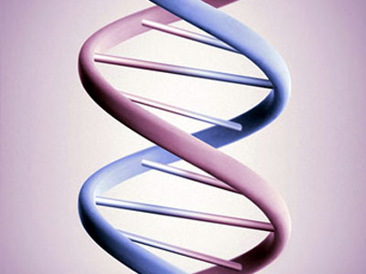
Types of genes
There have three types of genes:
·Dominant gene: it’s symbolized with uppercase letters.
·Recesive gene: It's under control of dominant alleles. Both with lowercase letters are written.
·Co-dominant gene: None of the alleles dominates. Both are written with capital letter and a superscript.

Slide 16
The union of gametes happens to ‘chou’
The union of sperm with the egg happen to ‘chou’, independent of the genes that contain. If a sperm ‘A’ fertilizes an egg ‘a’, the zygote
will have a genotype Aa. If
a sperm is ‘a’, the zygote
will be aa.

Slide 17
Offspring between homozygotic individuals
The offspring between two homozygotics parents is uniform and it’s called the first filial generation (F1). In the offspring of a homozygotic dominant AA it’s a homozygotic recesive aa 100% and the daughters will be Aa (first law of Mendel)

Slide 18
Offspring between heterozygotic individuals
The offspring between heterozygotic individuals, Bb, constitutes the second filial generation (F2) or the second law of Mendel, with three possible genotypes: BB,
Bb and bb.

Slide 19
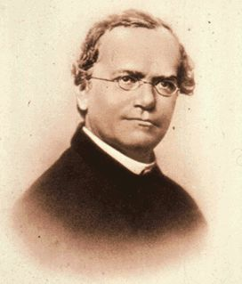
¿Who is mendel?
Johan Mendel was born in 1822 and
in 1843 he changed it from Gregor.
He studied Theology and natural
sciences. During many years, Mendel
observed different characters of pea
plants and studied their behavior. I
would study around 30,000 plants in
10 years,being able to explain some of the laws basic genetics. The publication of their works were not well received by the scientists. He died without being recognized the importance of their work. He died without being recognized the importance of their work. Shortly after dying, three scientists rediscovered and recognized the importance of the work of Mendel as the beginning of a new discipline called genetics.

Slide 20
Work of mendel
Mendel explain the existence of characteres dominant and recessive, knowing how a generation characters is passed to the next. After a few experiments with pea plants it deduced that the plants were heterozygotics reaching these results:
1st law of Mendel; crossing individuals purebreeds that differ by a single character, all the individuals of the offspring are identical.
2nd law of Mendel; the genes that determine a character are separated during the formation of gametes and return to meet during fertilization.
3rd law of Mendel: the genes that determine each character are inherited independently.

Slide 21
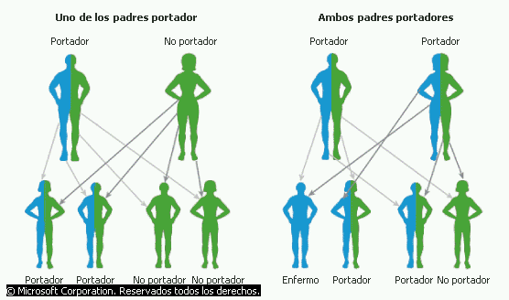
Genetic diseases
They are a type of diseases that are not due to pathogens, they come in own genes. More than 5,000 genetic diseases are known among include them Down syndrome, hemophilia, the Cystic fibrous, Huntington's disease…

Slide 22
Vanesa Martínez lópez

